Slide 1
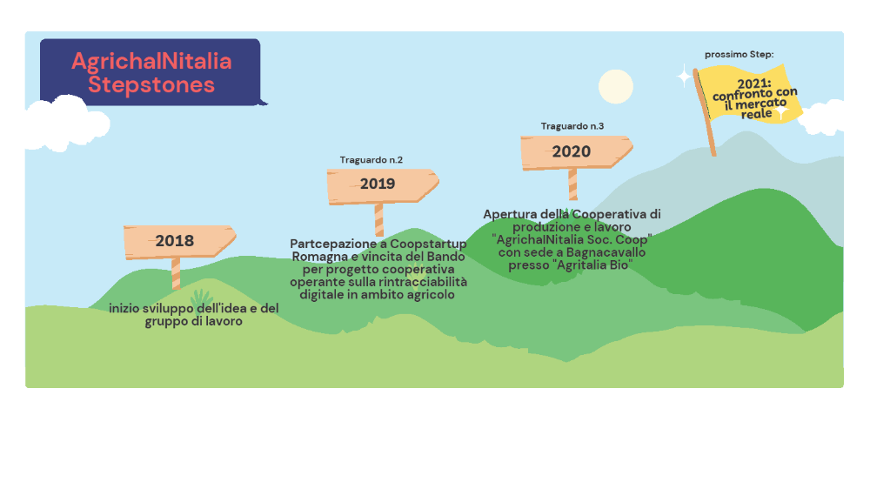

Slide 2
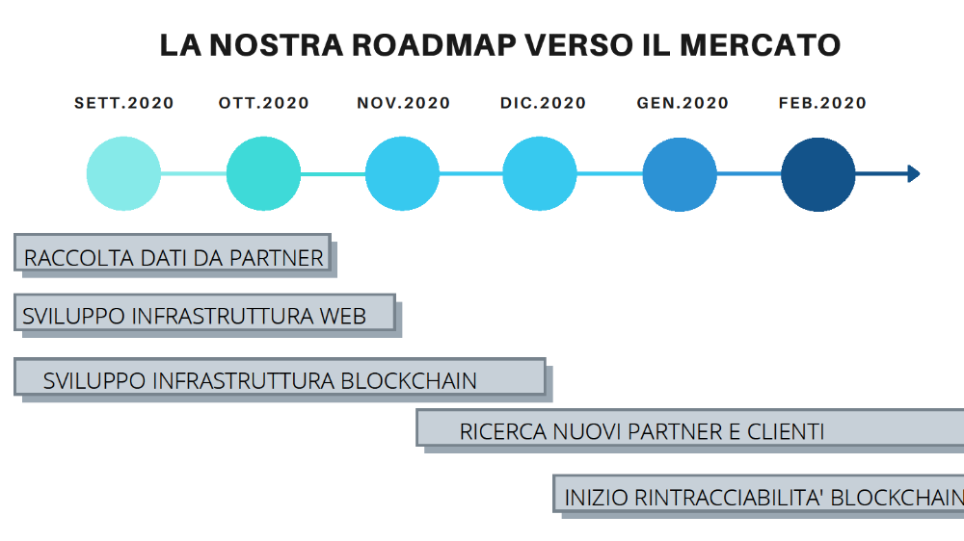

Slide 3
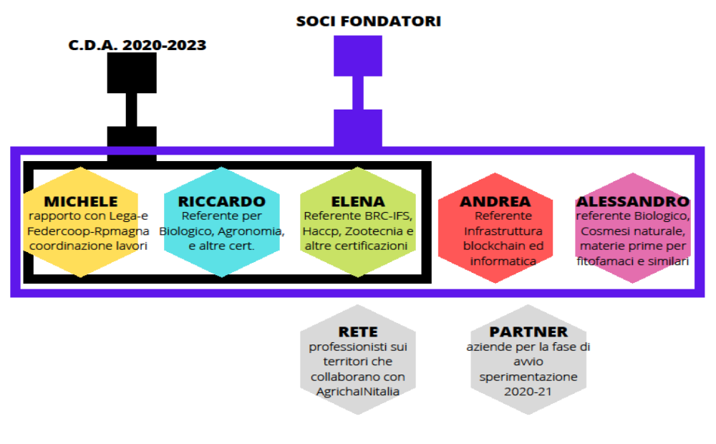

Slide 4
AgrichaINitalia Soc. Coop.
SERVIZI OFFERTI:
Tracciabilità on/off chain
Migrazione certificazioni su bc

Slide 5
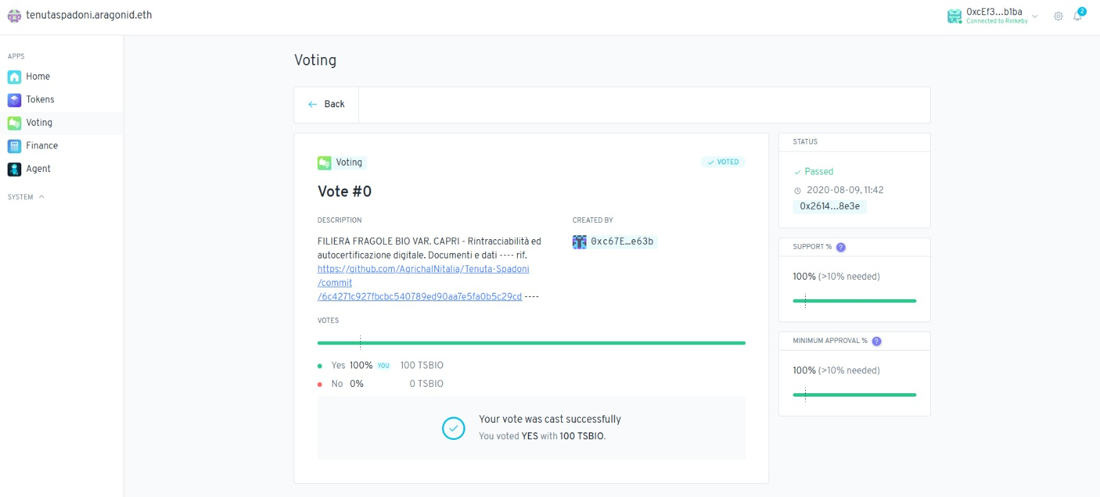
Esempio di Autocertificazione blockchain
Az. Agricola “Tenuta Spadoni” - Fragole Biologiche
Inserimento di transazione racchiudente informazioni importanti (origine, documenti foto-documento giustificativo bioagricert) sfruttando smart-contract già esistenti messi a disposizione da Aragon (attraverso Ethereum-Test Net Rinkeby) tenutaspadoni.aragonid.eth

Slide 6
Esempio di Autocertificazione blockchain
Az. Agricola “Tenuta Spadoni” - Fragole Biologiche
Il link inserito all'interno della transazione rimanda a dati raccolti, contenuti a loro volta all'interno di una cartella su Github (potrebbe essere utilizzato anche IPFS). La stringa univoca finale è frutto dei dati contenuti.
https://github.com/AgrichaINitalia/Tenuta-Spadoni/commit/6c4271c927fbcbc540789ed90aa7e5fa0b5c29cd

Slide 7
Esempio di Autocertificazione blockchain
Az. Agricola “Tenuta Spadoni” - Fragole Biologiche
qui il link blockchain (testnet) che testimonia l'avvenuta transazione che riporta Rinkeby transaction Hash (anche questo univoco)
https://rinkeby.etherscan.io/tx/0x2614a975ce7db4f6f03b72cba591e9b62fe0e10e3288bba2e0cc2d340cc98e3e

Slide 8
Conclusione
La sfida per la cooperativa dei prossimi mesi sarà:
rendere fruibile l'informazione per il consumatore (creare una autocertificazione digitale)
elaborare progetti specifici per possibili primi clienti interessati per le filiere di: frutti di bosco, uva da tavola seedless, cosmesi naturale

